Slide 1

INGÉRENCES POLITIQUES
RUSSES
LES 4 ÉLÉMENTS
DE LA SUBVERSION

Slide 2


4
éléments
15 juillet 2021
Le journal The Guardian détaille les quatre éléments que la Russie met en œuvre pour susciter la crise politique en Occident.
(source : Kremlin Leaks)
eau
air
terre
feu

Slide 3

EAU
“LA GOUTTE D’EAU CREUSE LA PIERRE, NON PAR FORCE, MAIS EN TOMBANT SOUVENT.”
Dicton du KGB

Slide 4
EAU
insérer des virus capables de s’auto-entretenir dans la vie publique
Comment s’y prendre ?
Renforcer les critiques internes en Occident
Par exemple
Nourrir les thèmes
d’insalubrité / insécurité pendant les JO

Slide 5
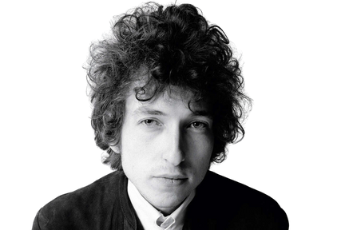
AIR
“PAS BESOIN D’ÊTRE MÉTÉOROLOGUE POUR SENTIR OÙ SOUFFLE LE VENT.”
Bob Dylan
Formule ayant inspiré le nom du mouvement révolutionnaire Weatherman Underground.

Slide 6
AIR
agir sur l’espace médiatique et les circuits de l’information
Comment s’y prendre ?
Ventiler la désinformation
Semer le doute
Par exemple
Création de faux portails d’information similaires aux originaux

Slide 7
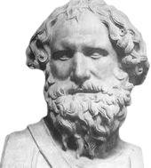
TERRE
“DONNEZ-MOI UN POINT FIXE ET JE SOULÈVERAI LA TERRE.”
Archimède

Slide 8
TERRE
polariser la scène politique
Comment s’y prendre ?
Promouvoir un sujet clivant pour agrandir les failles et les divergences
Par exemple
Diffusion de vidéos violentes du 07 octobre et de Gaza pour diviser

Slide 9
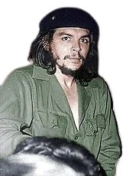
FEU
“ALLUMER DES FOYERS D’INSURRECTION.”
Ernesto “Che” Guevara

Slide 10
FEU
instaurer un climat anti-système
inflammable
Comment s’y prendre ?
Souligner la corruption du système et valoriser les “dissidents”.
Par exemple
Diffuser des rumeurs sur les représentants institutionnels

Slide 11
agir sur l’espace médiatique et les circuits de l’information
instaurer un climat anti-système
insérer des
virus capables de s’auto-entretenir dans la vie publique
polariser la scène politique

Slide 12
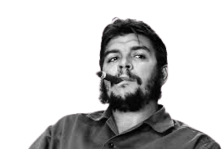
Conclusion
La situation politique en France n’est pas directement le fait des ingérences russes,
mais la Russie n’y est pas étrangère : elle l’attise et en profite !

